Slide 1

知 识 要 点
一、内容提要
１. 全排列及其逆序数
2 . n 阶行列式的定义

Slide 2
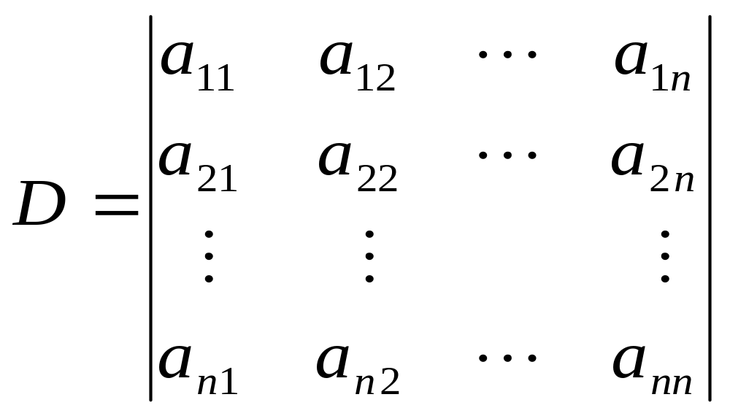
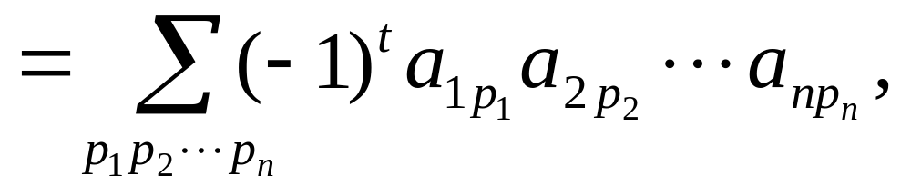

Slide 3
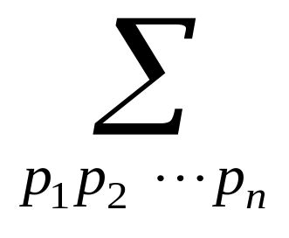
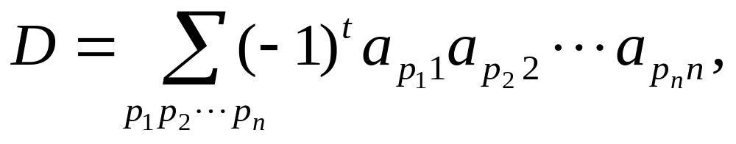
其中 p₁p₂ ··· p_{n} 为自然数 1, 2, ··· , n 的一个排列; t 为
这个排列的逆序数; 表示对 1, 2, ··· , n
的所有排列求和.
n 阶行列式 D 也可定义为
其中 t 为行标排列 p₁p₂ ··· p_{n} 的逆序数.

Slide 4
3. 对换
4. 行列式的性质
(1) 行列式与它的转置行列式相等,即 D = D^{T}.
(2) 互换行列式的两行(列),行列式变号.
(3) 如果行列式有两行(列)完全相同, 则此
行列式等于零.
(4) 行列式的某一行(列)中所有的元素都乘
以同一个数 k ,等于用数 k 乘以此行列式.

Slide 5
(5) 行列式中某一行(列)的所有元素的公因子可
以提到行列式符号的外面.
(6) 行列式中如果有两行(列)元素成比例,则此
行列式为零.
(7) 若行列式的某一行(列)的元素都是两数之和,
则该行列式可拆成两个行列式之和.
(8) 把行列式的某一列(行)的各元素乘以同一个
数, 然后加到另一列(行)对应的元素上去,行列式不变.

Slide 6
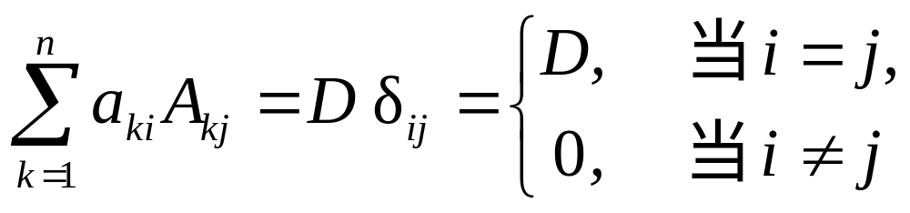
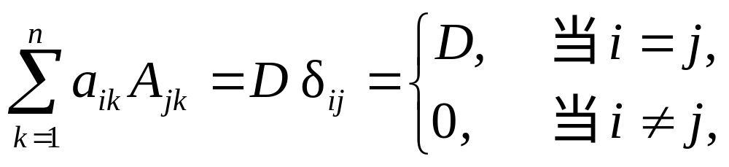
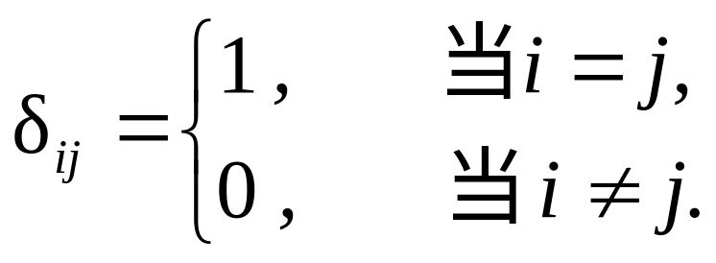
5. 行列式按行(列)展开
(1) 余子式, 代数余子式.
(2) 关于代数余子式的重要性质:
或
其中

Slide 7
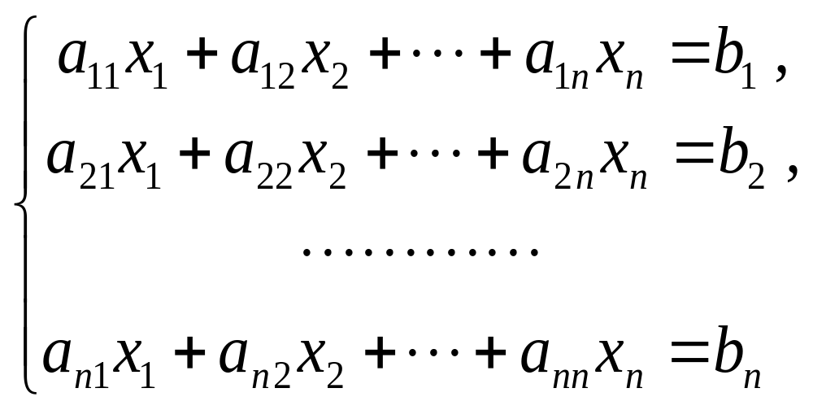
6. 克拉默法则
如果线性方程组
的系数行列式 D ≠ 0 , 那么它有唯一解

Slide 8
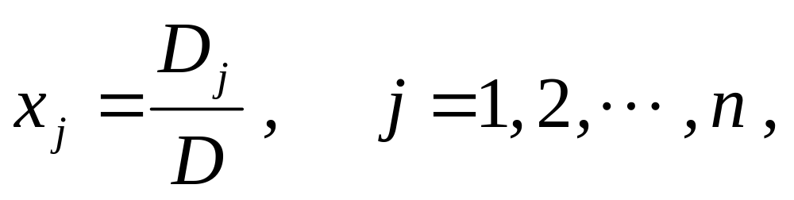
其中 D_{j} ( j = 1, 2, ··· , n ) 是把系数行列式 D
中第 j 列元素换成常数项 b₁ ,b₂ ,··· ,b_{n} 所得到
的行列式.

Slide 9
二、基本要求与重点、难点
基本要求
掌握 n 阶行列式的定义、性质，掌握计算 n 阶
行列式的基本方法和技巧．
重点 行列式的计算．
难点 行列式的定义．

